Slide 1


Wzorzec projektowy OBSERWATOR 👀
Wykonał Filip Rzepiela 4Is(s) P2

Slide 2

Czym jest obserwator?
Wzorzec Obserwator definiuje pomiędzy obiektami relację jeden-do-wielu.
W przypadku zmiany stanu obiektu, wszystkie jego obiekty zależne zostają o tym poinformowane, a także automatycznie zaktualizowane.
Notes:
Wzorzec Obserwator definiuje pomiędzy obiektami relację jeden-do-wielu w taki sposób, ze kiedy wybrany obiekt zmienia swój stan, wszystkie jego obiekty zależne zostają o tym powiadomione i automatycznie zaktualizowane.

Slide 3
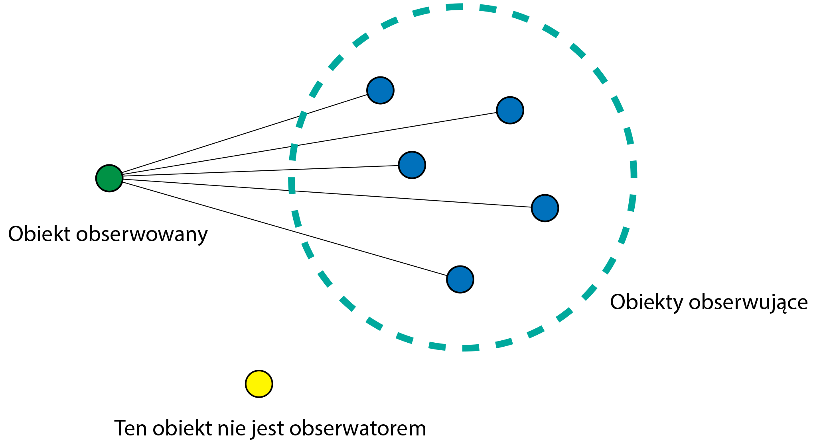
Jak to działa?
Notes:
W przypadku zmiany danych obiekcie obserwowanym nowe wartości są przekazywane do obiektów obserwujących, a co za tym idzie obiekty obserwujące są zależne od obserwowanego i mogą być automatycznie aktualizowane. Jest to relacja jeden do wielu.

Slide 4

Idea wzorca projektowego
Obiekt obserwowany (Podmiot) i obserwujący nie wiedzą o sobie zbyt wiele. Jedyną informacją, jaką posiada obiekt obserwowany jest to, że obserwator posiada pewien określony interfejs (interfejs Obserwator).

Slide 5

Diagram przedsawiający ideę obserwatora
<<interfejs>> Podmiot
zarejestrujObserwatora() usunObserwatora() powiadomObserwatorow()
<<interfejs>> Obserwator
aktualizacja()
ObiektPodmiot
zarejestrujObserwatora() usunObserwatora() powiadomObserwatorow() pobierzStan() ustawStan()
ObiektObserwator
aktualizacja()
Notes:
Podmiot interfejs - Obiekty wykorzystują go do rejestrowania się w charakterze obserwatorów oraz do usunięcia swoich danych z listy obserwatorów.
Obiekt podmiot - Dany obiekt obserwowany zawsze musi posiadać zaimplementowany interfejs Podmiot. Oprócz metod pozwalających na zarejestrowanie i usunięcie obserwatora z listy, obiekt obserwowany ma także możliwość poinformowania obserwatorów o zmianie swojego stanu (poprzez metodę powiadomObserwatorow(). Oczywiście dany obiekt może także posiadać metody związane z ustawianiem i pobieraniem jego stanu (pobierzStan() oraz ustawStan()).
Interfejs obserwator - Wszystkie obiekty będące potencjalnymi obserwatorami muszą implementować interfejs Obserwator. Ten interfejs posiada tylko jedną metodę aktualizacja(), która jest wywoływana, kiedy Podmiot zmieni swój stan.
Obiekt obserwator - Poszczególne obiekty obserwujące mogą być obiektami dowolnej klasy, która posiada zaimplementowany interfejs Obserwator. Aby otrzymywać kolejne powiadomienia, każdy obiekt obserwujący musi się zarejestrować u danego obiektu obserwowanego

Slide 6

Podmiot interfejs
Obiekty wykorzystują go do rejestrowania się w charakterze obserwatorów oraz do usunięcia swoich danych z listy obserwatorów.
<<interfejs>> Podmiot
zarejestrujObserwatora() usunObserwatora() powiadomObserwatorow()

Slide 7
Obiekt podmiot
Dany obiekt obserwowany zawsze musi posiadać zaimplementowany interfejs Podmiot. Oprócz metod pozwalających na zarejestrowanie i usunięcie obserwatora z listy, obiekt obserwowany ma także możliwość poinformowania obserwatorów o zmianie swojego stanu (poprzez metodę powiadomObserwatorow(). Oczywiście dany obiekt może także posiadać metody związane z ustawianiem i pobieraniem jego stanu (pobierzStan() oraz ustawStan()).
ObiektPodmiot
zarejestrujObserwatora() usunObserwatora() powiadomObserwatorow() pobierzStan() ustawStan()

Slide 8
Interfejs obserwator
Wszystkie obiekty będące potencjalnymi obserwatorami muszą implementować interfejs Obserwator. Ten interfejs posiada tylko jedną metodę aktualizacja(), która jest wywoływana, kiedy Podmiot zmieni swój stan.
<<interfejs>> Obserwator
aktualizacja()

Slide 9
Objaśnienie tabeli – Obiekt obserwator
Poszczególne obiekty obserwujące mogą być obiektami dowolnej klasy, która posiada zaimplementowany interfejs Obserwator. Aby otrzymywać kolejne powiadomienia, każdy obiekt obserwujący musi się zarejestrować u danego obiektu obserwowanego
ObiektObserwator
aktualizacja()

Slide 10

Elementem na którym opiera się działanie obiektu obserwowanego jest lista zarejestrowanych obiektów implementujących - interfejs Obserwator, nowe obiekty obserwujące mogą być dodawane w dowolnym momencie działania programu. Możemy wymienić dowolny, zarejestrowany obiekt obserwujący na inny, usunąć go lub dodać nowy. Obiekt obserwowany niezależnie od tego będzie funkcjonował tak samo, jak do tej pory

Slide 11

Przykłady zastosowania wzorca w życiu
Konto bankowe
Aukcje internetowe
Wykresy w Excelu
Notes:
Konto bankowe - Rachunek klienta może być powiązany z innymi rachunkami pobocznymi. Zmiana wysokości salda na tym rachunku skutkuje podwyższeniem lub obniżeniem dostępnej kwoty kredytu.
Wykresy w Excelu - zmiana wartości komórki w tabeli powoduje natychmiastową zmianę wykresu.

Slide 12

PROGRAM INFORMUJĄCY KLIENTA O ZNIŻKACH CEN NA ARTYKUŁY BUDOWLANE
KOD PROGRAMU

Slide 13
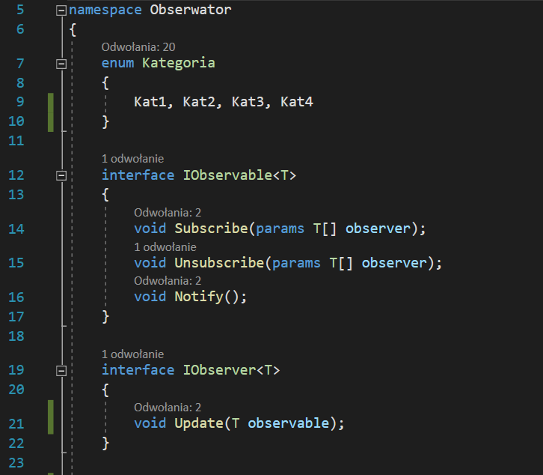
Omówienie fragmentów kodu
enum Kategoria - przedstawia kategorie produktów
IObservable - interfejs obiektu obserwowanego (artykułu budowlanego)
IObserver – interfejs obserwatora (klienta)
Notes:
Kat1 - cegły, bloczki, pustaki ; Kat2 - Cementy i zaprawy budowlane; Kat3 - Sprzęt budowlany; Kat4 Silikony, piany i akryle
IObservable - obiekt obserwowany (produkt) każda zniżka zostanie zaobserwowana i oberwujący zostaną poinformani o zmianie
Metody: Subscribe - dodaje obserwatora, Unsubscribe - usuwa obserwatora , Notify - informuje o wszelkich zmianach
Metoda: Update przechwytuje stan obiektu obserwującego który został zmieniony i informuje o nim obserwatora

Slide 14
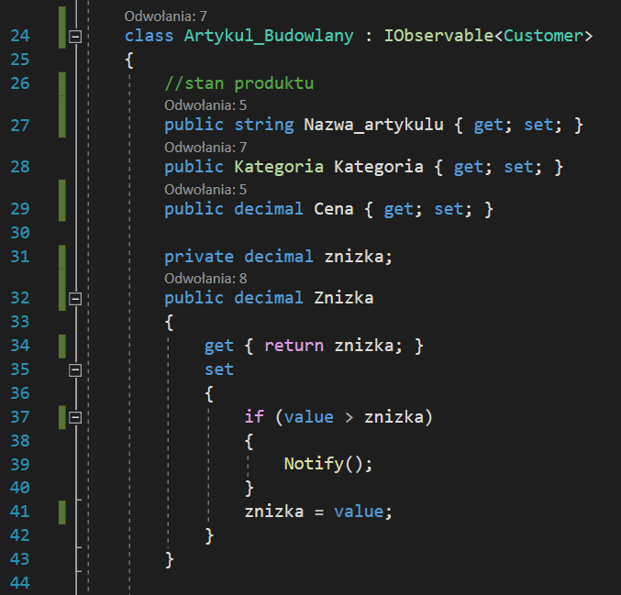
Omówienie fragmentów kodu
private decimal znizka – przechowuje zniżkę występującą na początku
public decimal Znizka – wprowadza zmianę zniżki oraz informuje o zmianie na bardziej korzystną
Notes:
class Artykul_Budowlany : IObservable<Customer> -> zaimplementowanie obiektu obserwowanego w artykule budowlanym
if (value > znizka) -> Jeżeli wartość jest większa od zniżki to informuje o zmianie
znizka = value; -> przypisuje aktualną zniżkę do zniżki żeby móc potem porównać

Slide 15
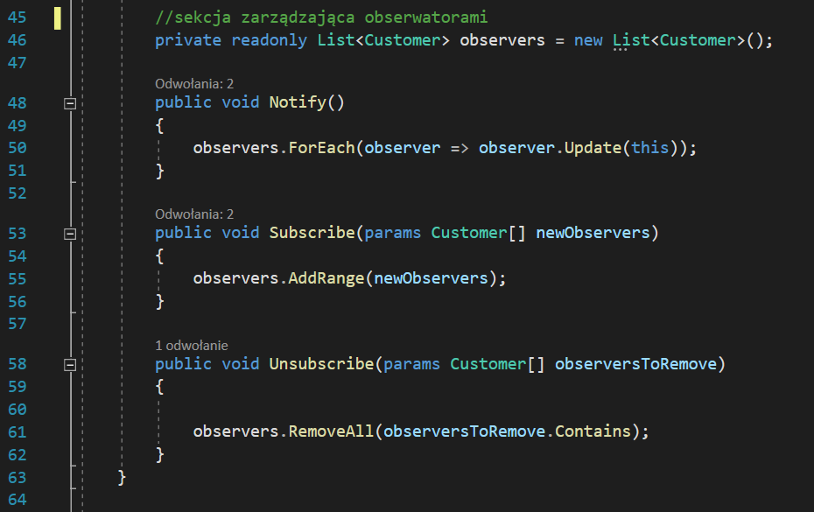
Omówienie fragmentów kodu
Notes:
observers.ForEach(observer => observer.Update(this)); - wywołuje dla każdego obserwatora metodę update - informuje o zmianie ceny ze zniżką
observers.AddRange(newObservers); - dodaje obserwatorów
observers.RemoveAll(observersToRemove.Contains); - usuwa obserwatorów

Slide 16
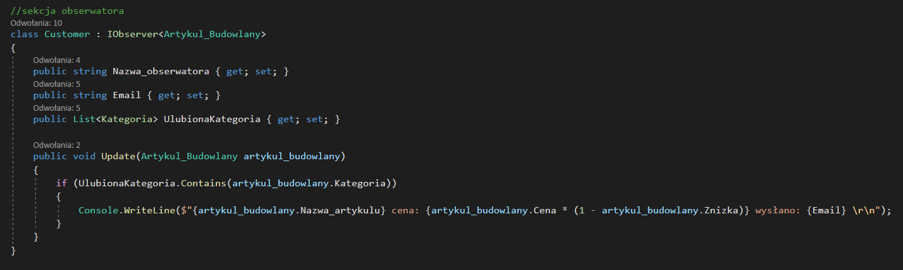
Omówienie fragmentów kodu
Notes:
public void Update(Artykul_Budowlany artykul_budowlany) -> przechwytuje stan produktu, którego zniżka się zmieniła
Jeżeli zmieniona została ulubiona kategoria użytkownika

Slide 17
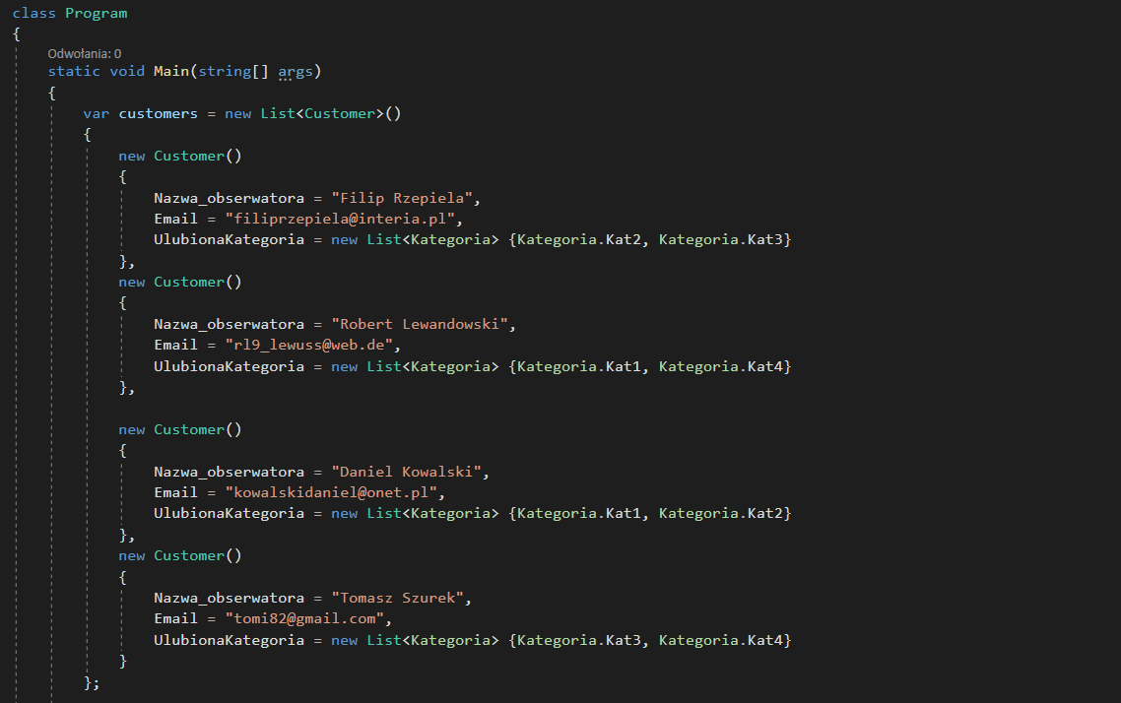
Omówienie fragmentów kodu

Slide 18
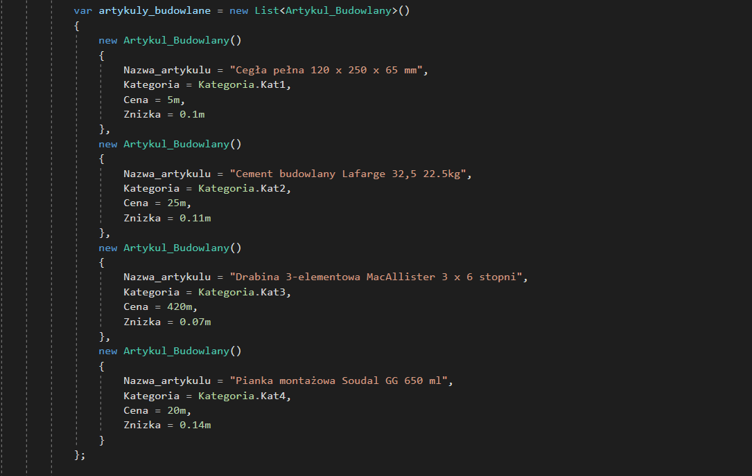
Omówienie fragmentów kodu

Slide 19
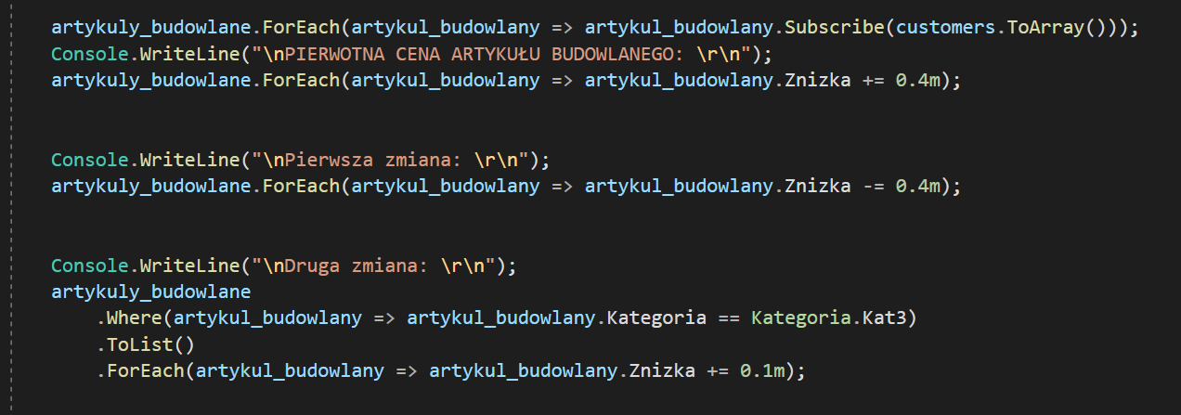
Omówienie fragmentów kodu
Notes:
artykuly_budowlane.ForEach(artykul_budowlany => artykul_budowlany.Subscribe(customers.ToArray())); - dodajemy do wszystkich artykułów wszystkich obserwatorów
artykuly_budowlane.ForEach(artykul_budowlany => artykul_budowlany.Znizka -= 0.4m); - zmiana na mniej korzystną ofertę (nie pokaże nic)
artykuly_budowlane
.Where(artykul_budowlany => artykul_budowlany.Kategoria == Kategoria.Kat3) – wybieramy tylko artykuły z kategorii 3
.ToList()
.ForEach(artykul_budowlany => artykul_budowlany.Znizka += 0.1m); - informuje osoby posiadające w ulubionych kategorie 3 o lepszej zniżce

Slide 20

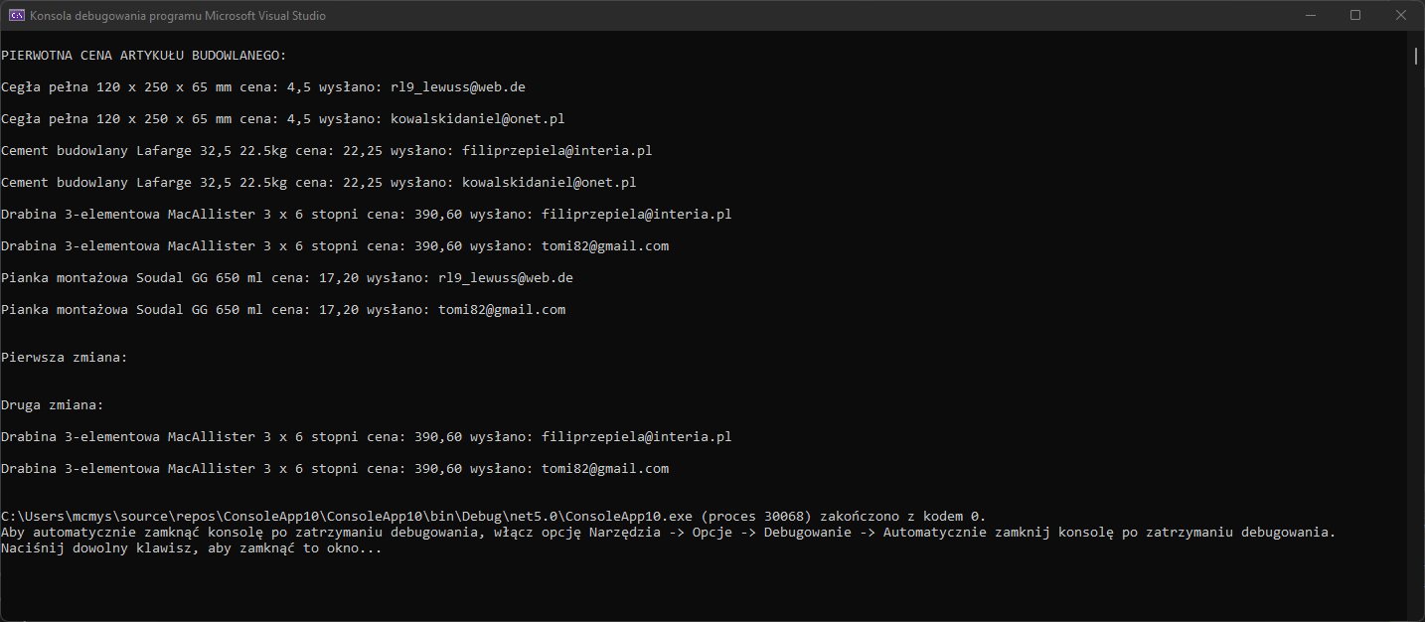
Efekt działania

Slide 21
Bibliografia
https://www.mateuszmusiela.it/wzorce-projektowe-w-programowaniu-wzorzec-obserwator/
https://brasil.cel.agh.edu.pl/~09sbfraczek/obserwator%2C1%2C47.html
https://km-programs.pl/
https://www.castorama.pl/produkty/budowa.html

Slide 22


